Slide 1
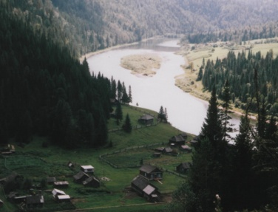
Растительный и животный мир Кузбасса
подготовила ученица 6 Б класса
МБОУ «СОШ № 7»
Бондарь С.В.

Slide 2
Сотни тысяч лет назад в Сибири был тёплый климат. Необъятные просторы покрывала пышная теплолюбивая растительность. На месте современной сибирской тайги тогда господствовали лиственные деревья

Slide 3
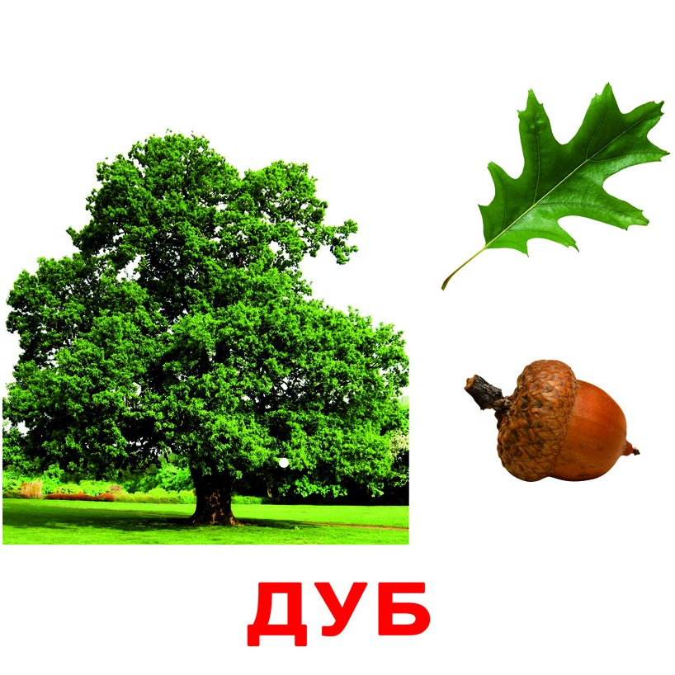
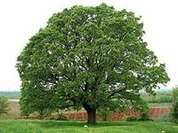
ЛИСТВЕННЫЕ ДЕРЕВЬЯ

Slide 4
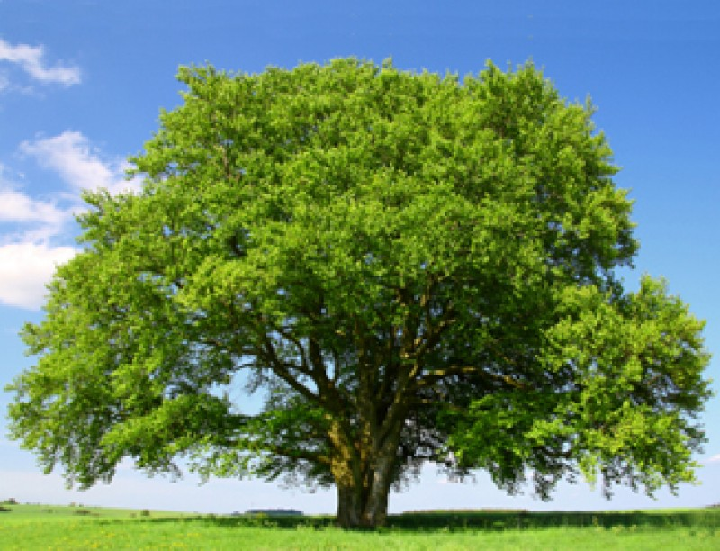
БУК

Slide 5
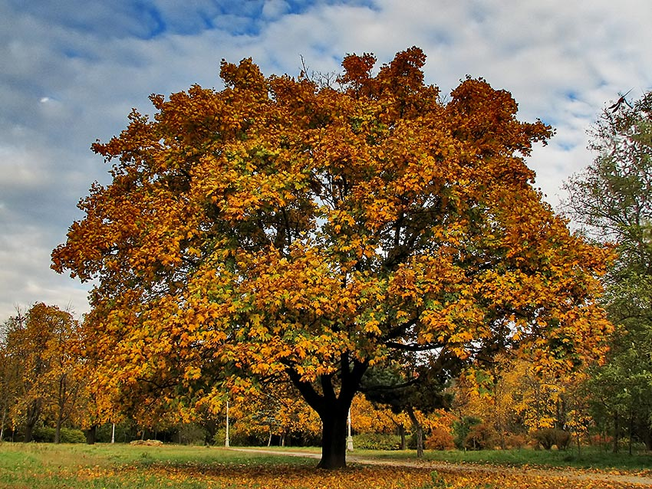
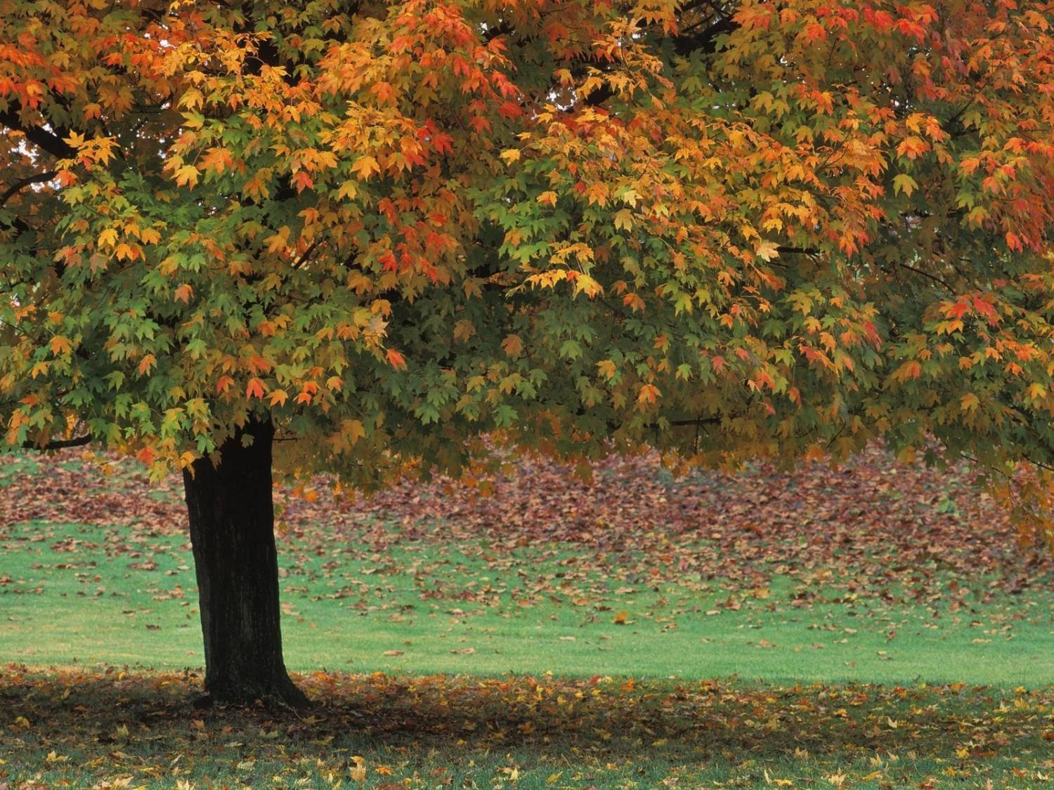
КЛЁН

Slide 6
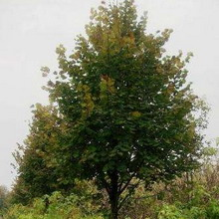
ЛИПА

Slide 7
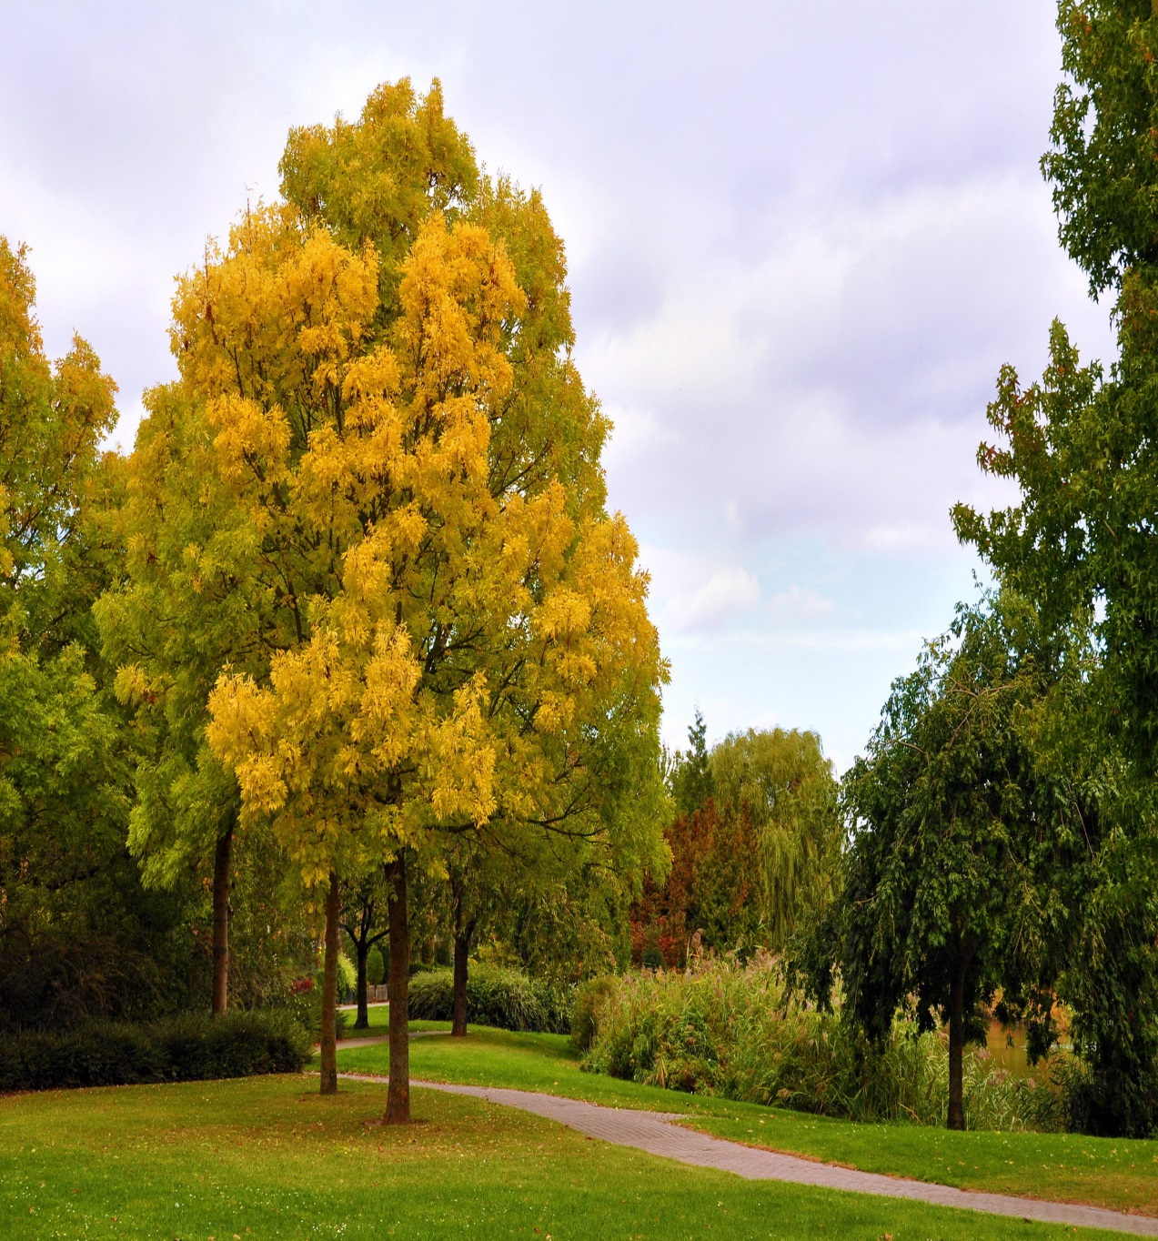
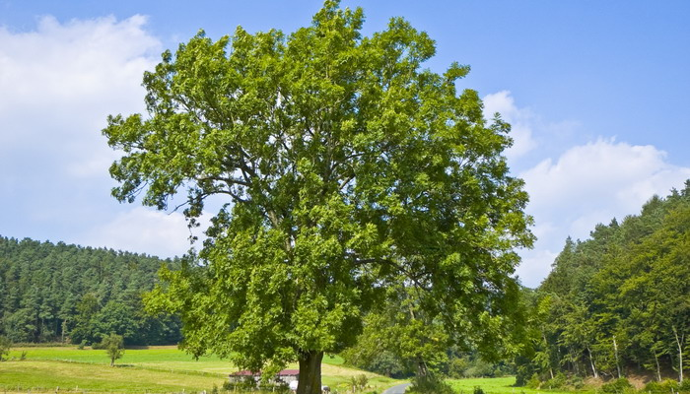
ЯСЕнь

Slide 8
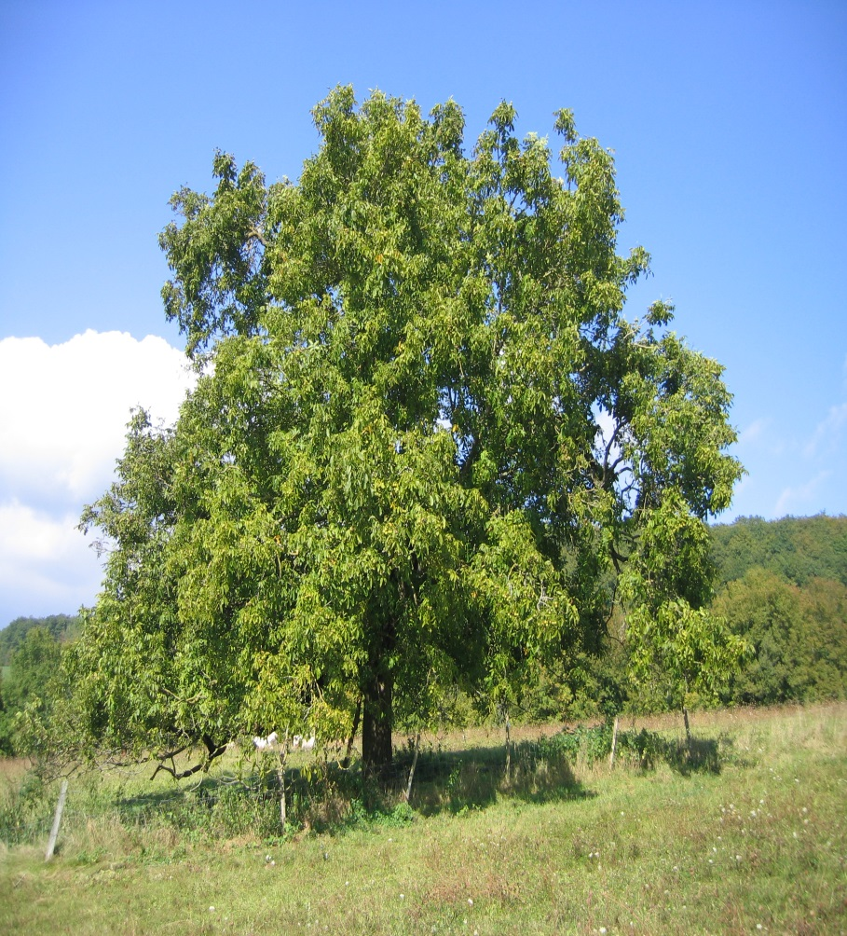
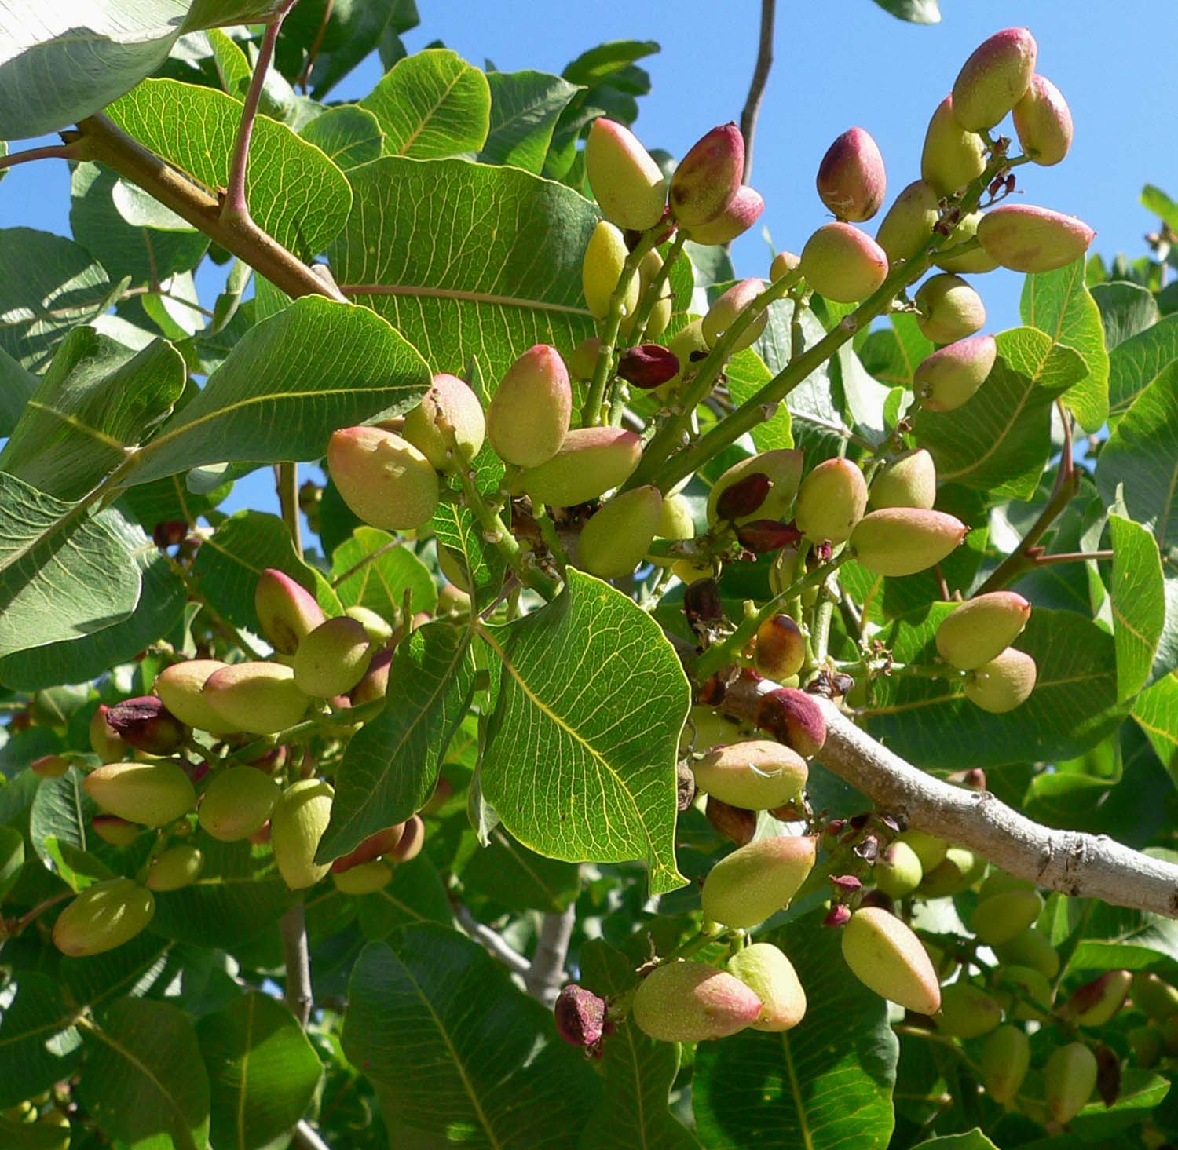
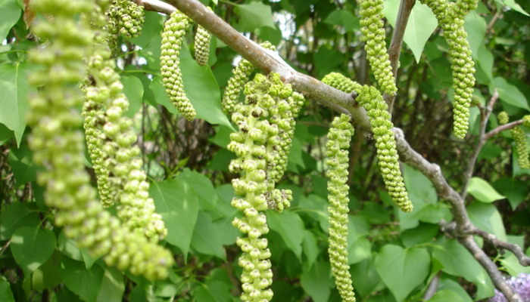
ГРЕЦКИЙ ОРЕХ

Slide 9
Живым зеленым памятником давно вымершей доледниковой растительности в Кузбассе является «липовый остров» в 10 тысяч гектаров расположенный на юге нашей области в районе посёлка Кузедеево.

Slide 10
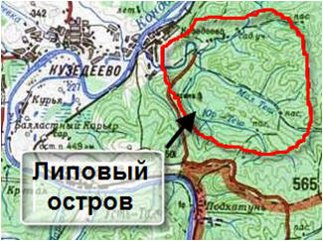

Slide 11
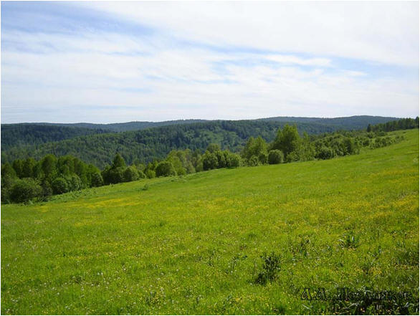
ВИД НА ЛИПОВЫЙ ОСТРОВ

Slide 12
В те далёкие времена иным был и животный мир Кузнецкой земли. Здесь обитали…

Slide 13
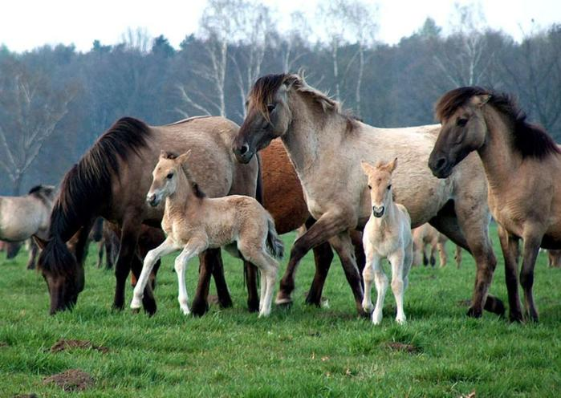
Табуны диких лошадей

Slide 14
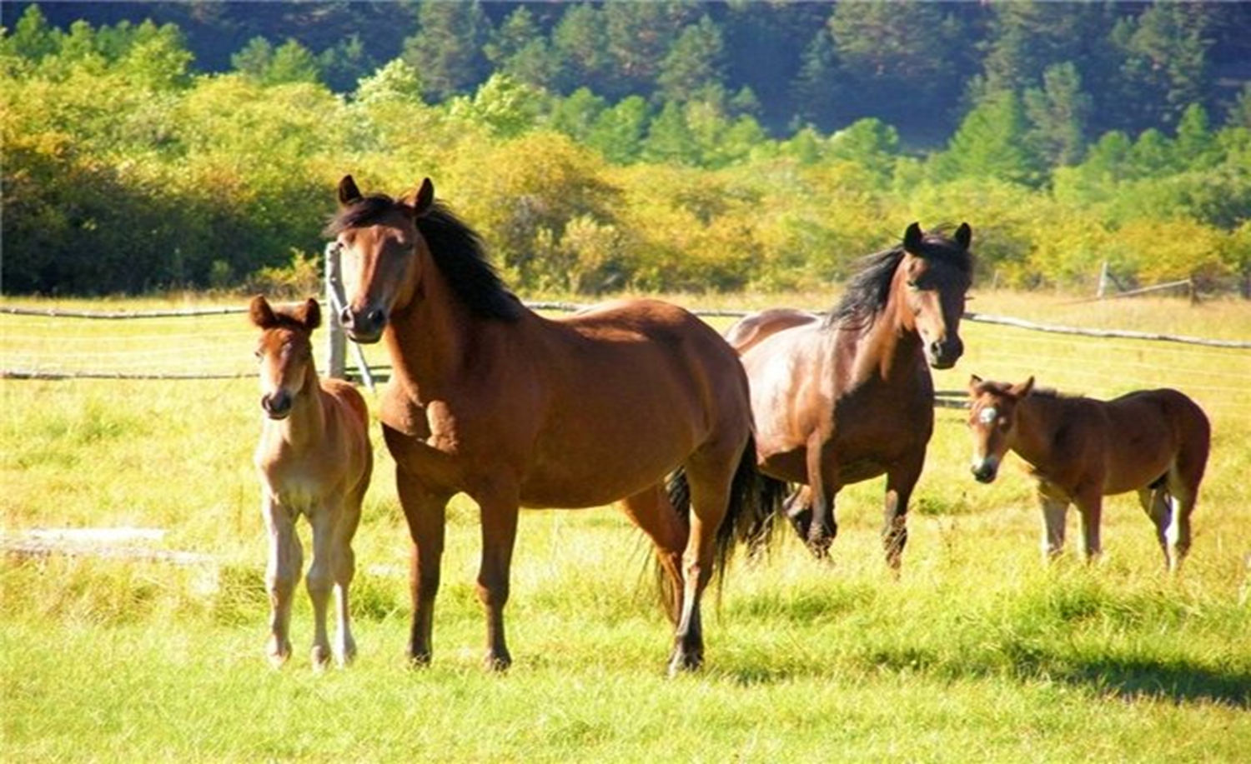
Дикие лошади

Slide 15
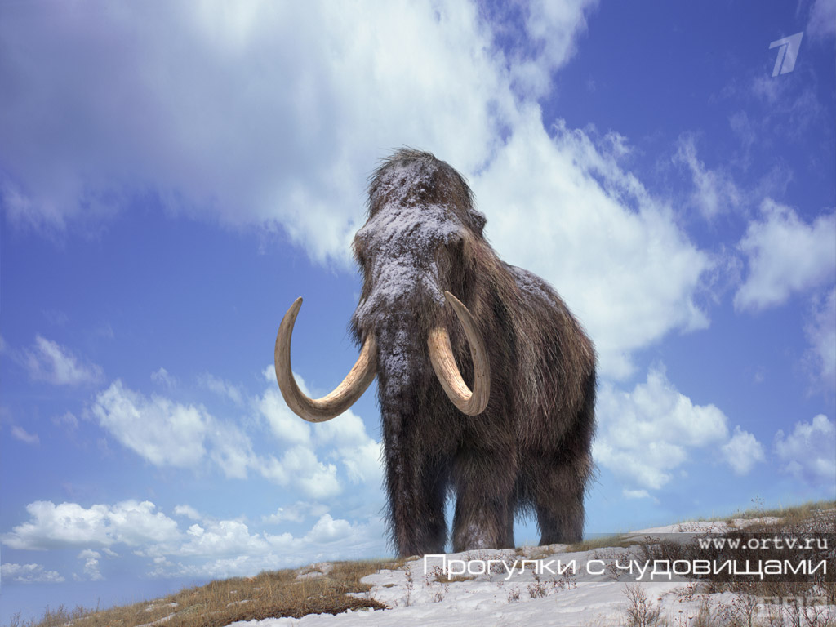
МАМОНТы

Slide 16
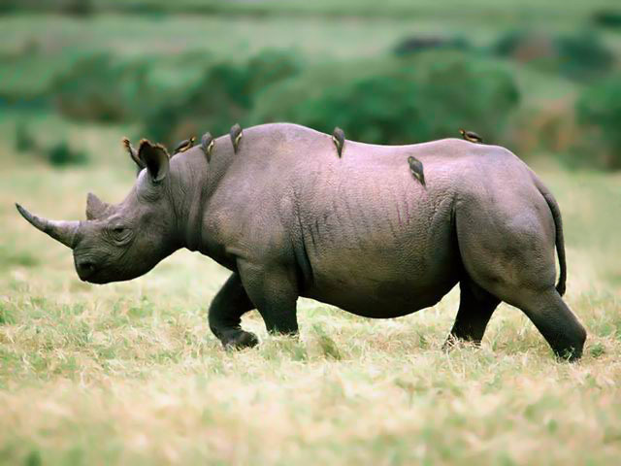
носороги

Slide 17
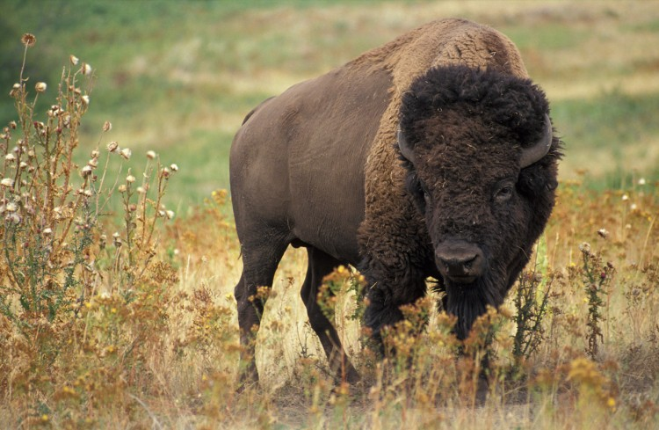
БИЗОНы

Slide 18
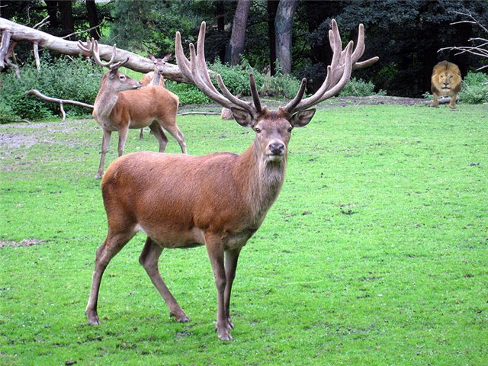
БЛАГОРОДНЫЙ ОЛЕНЬ

Slide 19
И другие животные…

Slide 20
Спасибо за внимание

